Slide 1
Synology chat 용 Jira chatbot 기획안
권기일

Slide 2
00
문서 이력
문서 버전 | 작성일자 | 작성자 | 문서 작성 및 변경 이력
0 | 2023. 04. 25 | 권기일 | 문서 최초 작성
1 | 2023. 05. 26 | 권기일 | 시스템 구현 후 chat bot 결과 스크린 샷 첨부
2 | 2023. 06. 05 | 권기일 | Chat bot 사용 후 보완할 점 추가

Slide 3
00
목차
01
02
03
04
문서 작성 의도
시스템 기획안
예상 효과
구현 결과
커뮤니케이션 이슈
외부 서비스 연동 미지원
시스템 구조도
개발 필요 부분
이벤트 조건 정의 및 탬플릿
기대 효과
구현 결과 스크린샷
보완할 점

Slide 4


01
문서 작성의도 | 커뮤니케이션 이슈
커뮤니케이션 지연
QA에서 이슈 생성 시 기획 및 개발 팀에서 해당 이슈 인지하지 못하여 크리티컬 이슈에 대한 지연 대응
기획 또는 개발팀에서 QA에서 생성된 이슈를 인지하는 데 걸리는 시간 평균 약 60분
크리티컬한 이슈가 나왔군.
이슈를 생성해야겠어.
뭐지? 이런 이슈가 있었어?
뭐지? 이거 한참 전에 수정 됐네?
이거만 다시 테스트 해야 되네…
이슈 수정 완료
확인 부탁드립니다.
이슈 생성 후 약 60분 뒤
이슈 수정 후 약 60분 뒤
QA
개발
QA
개발
이슈 생성 시
이슈 수정 후
이슈 대응 지연으로 인해 개발 일정, QA 테스트 일정 등 전체적으로 스노우 볼링 발생

Slide 5



01
문서 작성의도 | 외부 서비스 연동 미지원
사내 메신저가 Jira web-hook 기능을 직접 지원하지 않음
SLACK
JANDI
Synology Chat
Slack 내 apps 메뉴에서 jira cloud와 연동 가능
별도의 추가 개발 작업 필요 없음 (jira 계정 필요)
Jira Automation 설정 시 수신 웹훅 통합 앱에 slack 추가 가능
잔디 커넥트에서 연동 항목에 jira 설정 가능
Jira 내 시스템 > 웹훅 메뉴에서 생성한 URL만 커넥트 화면에 입력하면 웹훅 연동 완료
Chat bot 기능이 존재하나, 외부 서비스 직접 연동 불가
외부 서비스 연동 시 별도의 개발 작업 필요

Slide 6




02
시스템 기획안 | 시스템 구조도
Synology chat 내 chat bot 기능을 이용하여 Jira 내 이벤트 알림 chat bot 구현
Synology chat에서 자체 외부 연동 기능이 지원되지 않는 관계로, 별도의 외부 서비스 연동 시스템을 구축해야 함
Atlassian에서 제공하는 script runner와 회사 NAS 서버 연결하여 Jira와 Synology Chat 연동 시도
이벤트 발생
해당 이벤트 발생 정보 전달
웹훅 수신 후 알림 발송
해당 탬플릿의 알림 출력
사내 Jira 서버
Event Listener
사내 NAS 서버
Chat bot
Synology Chat
각 프로젝트 담당자

Slide 7
02
시스템 기획안 | 시스템 구조도
Flow chart
이슈 생성?
No
이슈 상태 변경?
No
새 댓글 작성?
No
기존 댓글 편집?
No
이슈 연결?
No
이벤트 발생
끝
Yes
Yes
Yes
Yes
Yes
이슈 생성 탬플릿 발송
이슈 상태 변경 탬플릿 발송
댓글 작성 탬플릿 발송
댓글 편집 탬플릿 발송
이슈 연결 탬플릿 발송
이슈 생성 메시지
이슈 상태 변경 메시지
신규 댓글 메시지
변경된 댓글 메시지
이슈 연결 메시지
끝
끝
끝
끝
끝

Slide 8


02
시스템 기획안 | 개발 필요 부분
신규 개발이 필요한 부분은 아래와 같음
Jira에서 생성된 이벤트를 전달 받고 전달 받은 이벤트를 정해진 탬플릿에 따라 NAS 서버에 전달할 이벤트 리스너 스크립트
NAS 서버 내에서 이벤트 리스너 스크립트에서 전달 받은 정보를 Synology chat의 챗봇에 발송 명령을 할 서버 내 스크립트
Event Listener
NAS 서버 내 스크립트
Atlassian에서 제공하는 Script Runner 앱에 리스너 스크립트 작업 예정
Jira와 호환성이 가장 좋은 Groovy로 리스너 스크립트 제작 예정
모든 이벤트 정보가 발송되면 스팸화 우려가 있어, 가장 많이 쓰이는 이벤트 조건만 발송 조건으로 지정
유지 보수 용이성을 위해 사내 개발팀의 기술 스택 상 가장 많은 node.js로 NAS 서버 내 챗 봇 구동 스크립트 작업 예정
이슈가 생성되는 즉시 챗봇이 응답해야 하는 만큼 빠른 응답시간을 요구하는 서비스 구현에 최적화된 플랫폼 채택

Slide 9
02
시스템 기획안 | 이벤트 조건 정의 및 탬플릿
프로젝트 내에서 가장 많이 쓰이는 이벤트만 알림 발송 예정
이슈 생성, 이슈 상태 변경, 코멘트 작성 및 편집, 이슈 간 연결 조건에만 챗봇 알림 발송 예정 → 너무 많은 케이스에 발송할 경우 스팸화 우려
아래는 해당 이벤트 발생 조건의 예시
이슈 생성
이슈 상태 변경
코멘트 작성 및 편집
이슈 연결
If ([EventTypeId] == created)
{
return
프로젝트 명: [project name]
[reporter]가 [issue-id] [issue title] 이/가 생성했습니다.
담당자: [assignee]
이슈 확인하기: [issue url];
}
If ([EventTypeId] == updated)
{
return
프로젝트 명: [project name]
[issue-id][issue title]의 상태가 [issue status]로 변경되었습니다.
[이전 issue status] --> [현재 issue status]
이슈 확인하기: [issue url];
}
If ([EventTypeId] == commented)
{
return
[issue-id][issue title] 이슈에 [commented id] 이/가 코멘트를 남겼습니다.
[댓글 내용]
이슈 확인하기: [issue url];
}
If ([destination] != null)
{
return
[issue-id] [issue title] 와 [destination] [destination title]이 연결되었습니다.
연결된 이슈 확인하기
[issue url]
[destination url];
}

Slide 10
03
예상 효과 | 기대 효과
이슈 인지 및 대응에 걸리는 시간 대폭 감소 기대
기존에 이슈 생성 및 이슈 상태 변경에 대해 인지하는 데 평균 60분 걸렸던 것에 비해 인지하는 데 걸리는 시간을 1분 이내로 단축 기대
개발팀 내에서 각 담당자들 간 협업 유연화
이슈 생성 및 수정 확인
알림 발송
댓글 작성
알림 발송
알림 발송
댓글 및 이슈 수정 완료
알림 발송
댓글 작성
QA
Jira Chatbot
개발

Slide 11
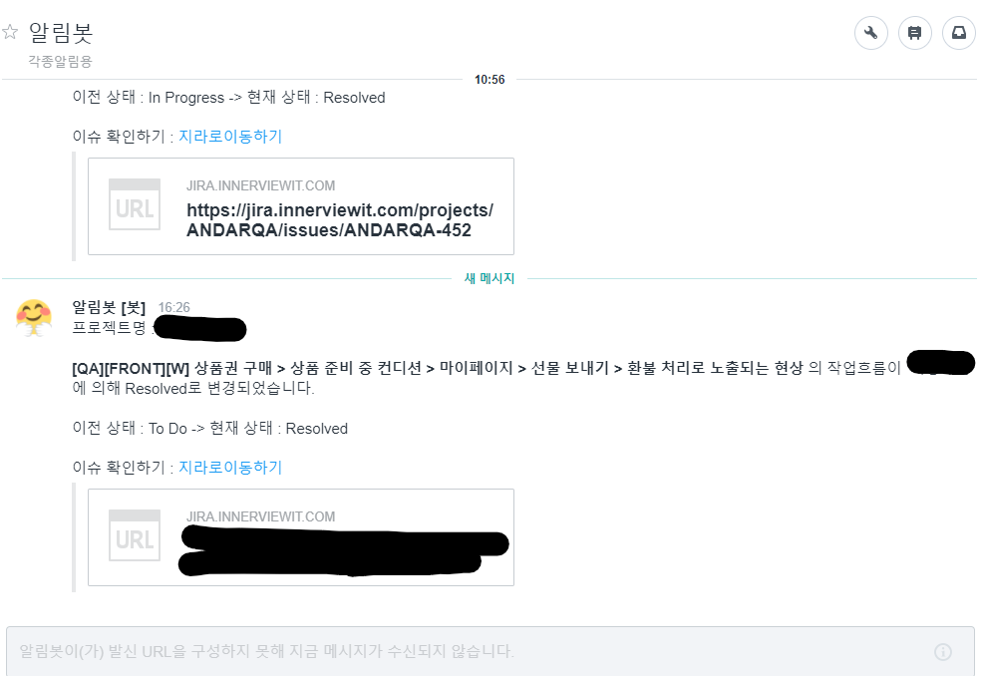
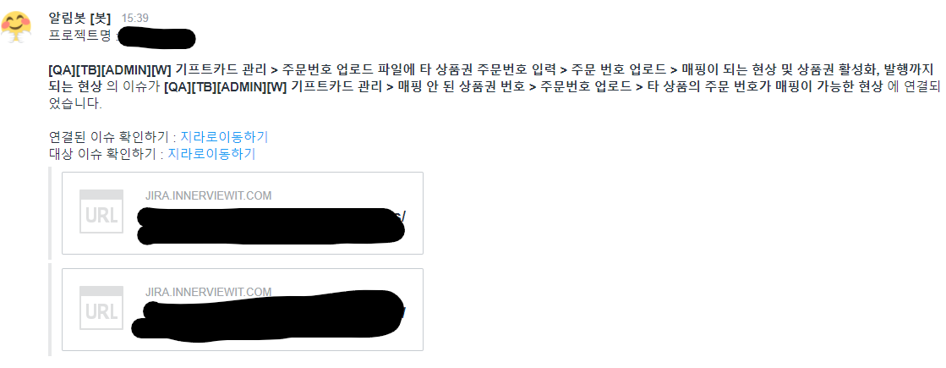
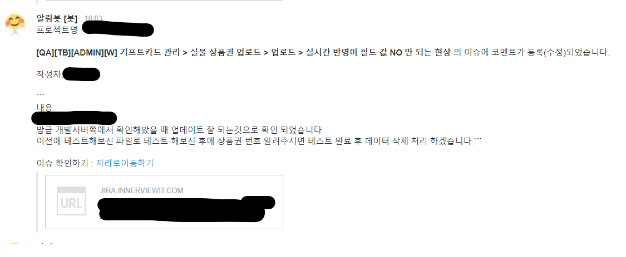
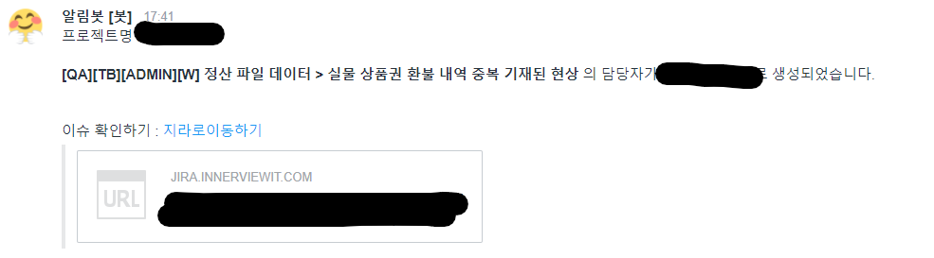
04
구현 결과 | 구현 결과 스크린샷

Slide 12
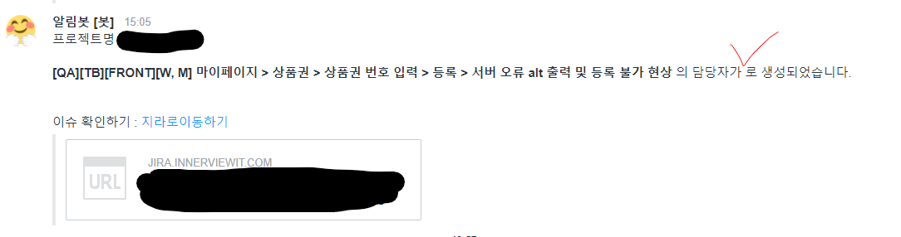
04
구현 결과 | 보완할 점
Jira 내에서 Automation 설정을 했을 때 담당자 명이 탬플릿에 입력되지 않은 상태로 생성되는 점 확인
해당 현상이 .Jira 내에서 Automation으로 담당자 설정을 할 때 담당자를 null로 인식해서 발생하는 부분인지, Automation으로 담당자 설정 시 jira에서 딜레이 발생으로 인한 현상인지 확인 필요
추후 고도화 진행 시 이슈 생성 이벤트 발생 시 약 5초의 딜레이를 부여하거나, Automation으로 담당자 지정 시 예외 처리 절차 도입 예정

